Slide 1

«Сеять разумное, доброе, вечное…»
Н. А. Некрасов
Трудовая династия мои семьи
Работу выполнила: Мизипова Назира
Ученица 2а класса
Руководитеь: Оразсахатова Г.Б.

Slide 2
Что такое наследие? Наследие – это не только материальное богатство, но и общественные отношения людей, передаваемые в виде норм, традиций, ритуалов следующим поколениям.
По наследству передаются не только материальные богатства и традиции, но и профессиональные знания и умения

Slide 3
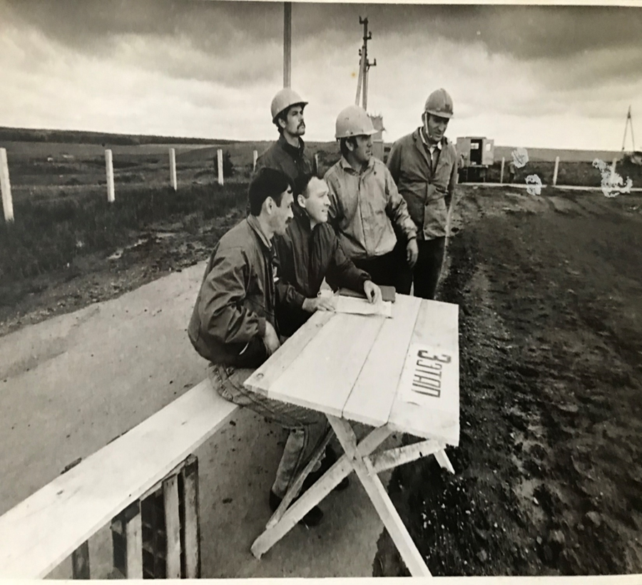
История династии Зиннатовых начинается с моего дедушки Рамазана Зиннатовича.

Slide 4
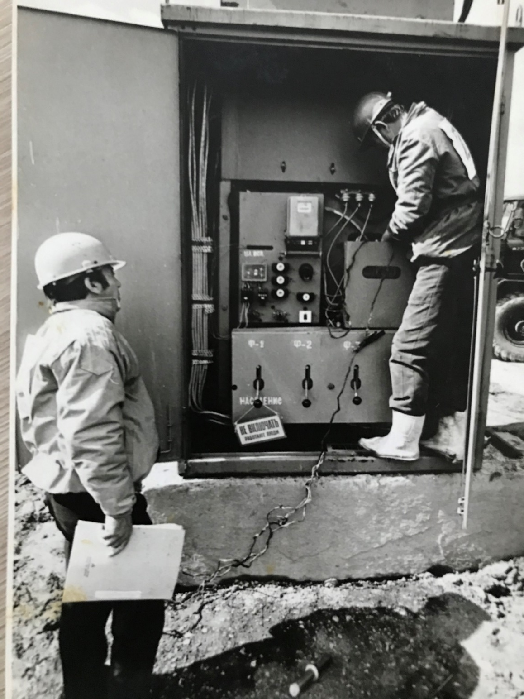
Мой дедушка начал свою деятельность в 1976 году электромонтером в Кукморского РЭС. За годы безупречной работы он стал профессионалом своего дела, показал себя как хороший организатор и лидер. Он сплотил достойную и ответственную бригаду, которая заслужила глубокое уважение и почет в АО «Сетевая компания»..

Slide 5
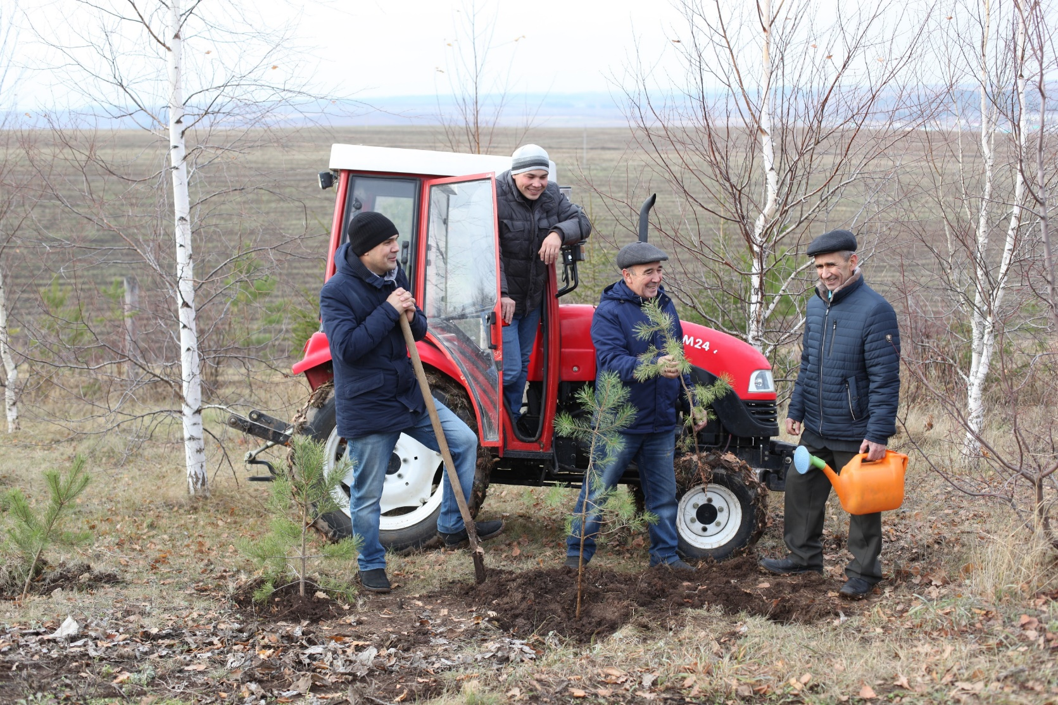
Его брат– Тимерхан Зиннатович также проявил интерес к энергетике и и пришел на работу в Кукморский РЭС
Два брата – профессионала дружно проработали долгие годы, поддерживая друг друга и в работе , и в семье. «Понимать, поддерживать, быть рядом и в горе, и в радости, беречь то, что есть, и приумножать» - было всегда их девизом.

Slide 6
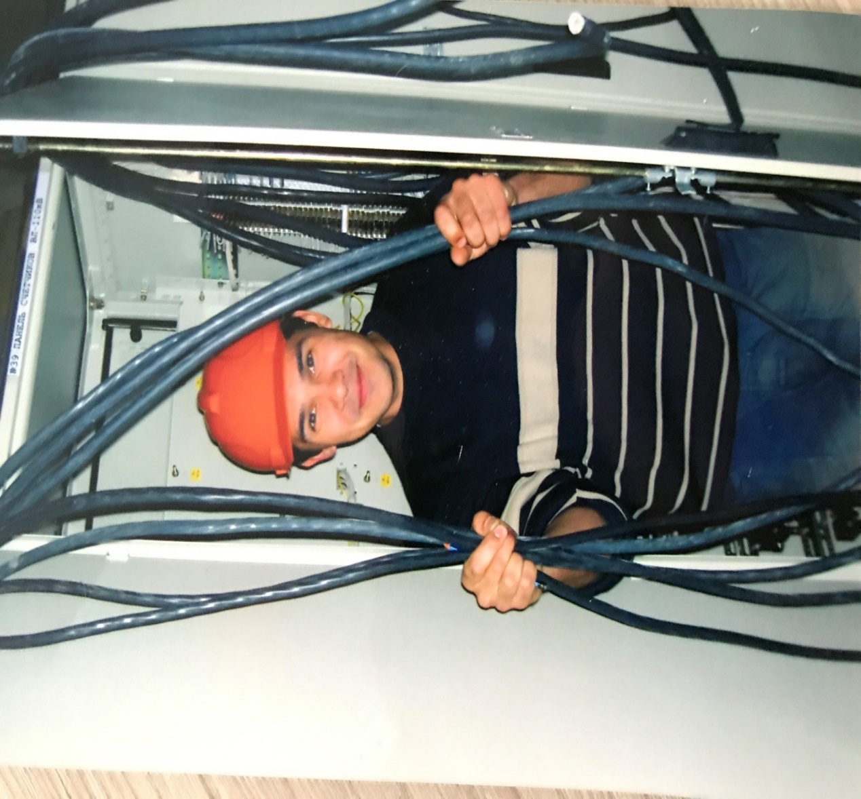
Любовь к энергетике передалась их детям, которые также решили связать свою судьбу с энергетикой. Старший сын дедушки – Фаннур Рамазанович на сегодняшний день достойно несет имя своего отца, продолжая свою деятельность начальником службы релейной защиты.

Slide 7
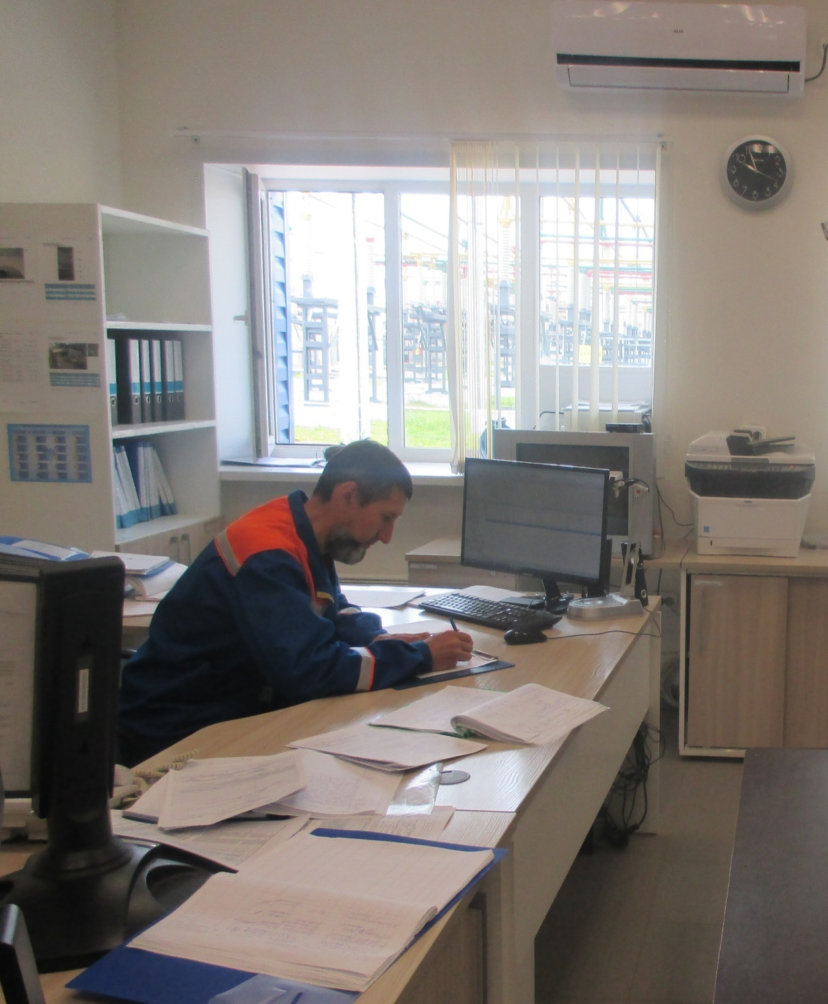
Дочь- моя мама, и младший сын Ильнур Зиннатовоич трудятся в Кукморском РЭС. Моя мама вторую половинку встретил также в энергетике. Мой папа Мизипов Ильгам работает начальником участка в КРЭС

Slide 8
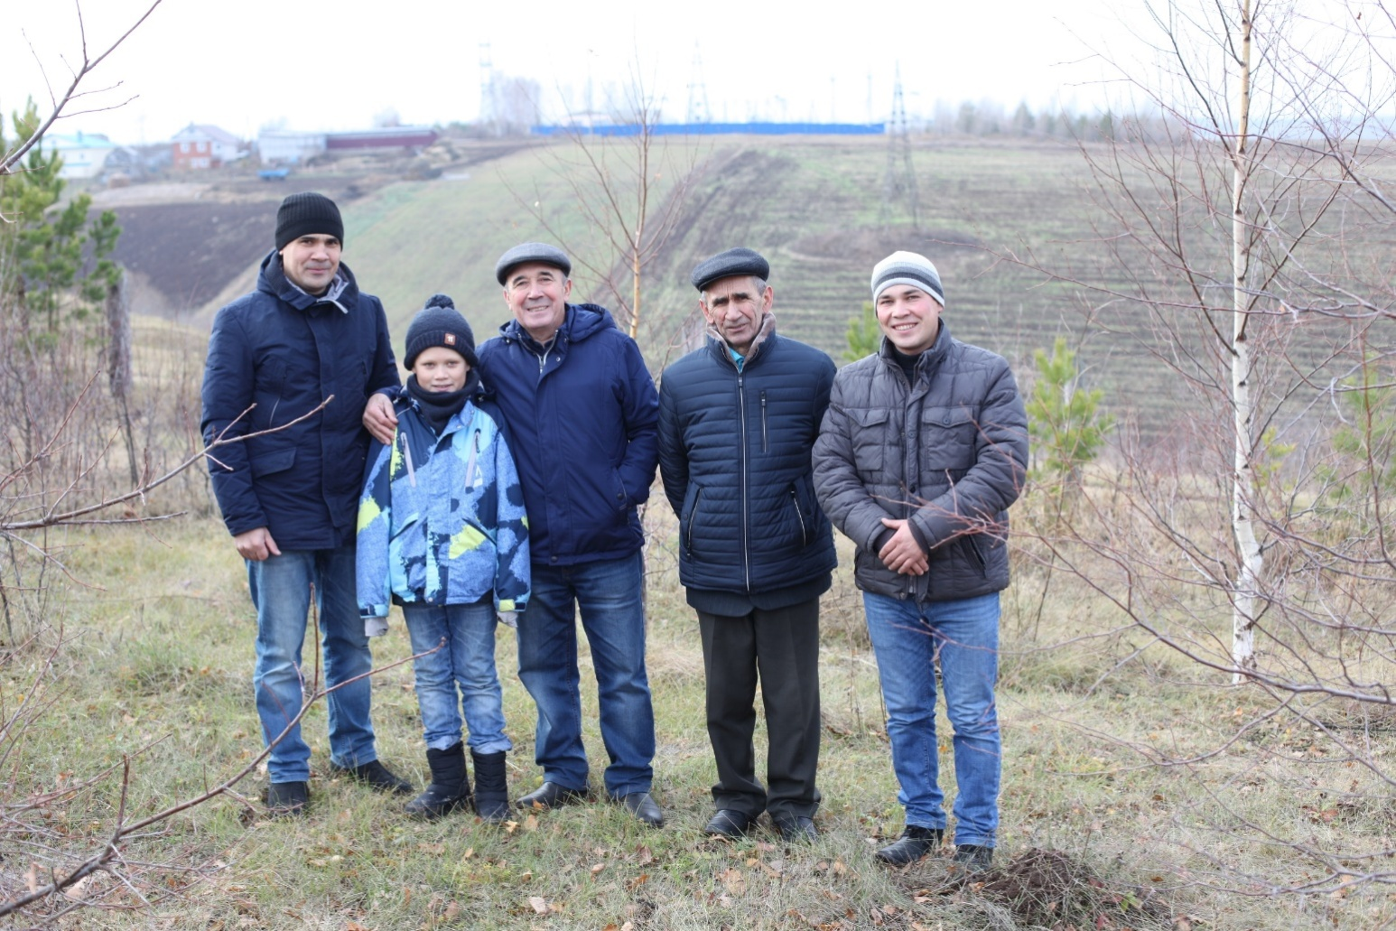
Вторую ветвь династии Зиннатовых продолжают дети моего дяди -Тимерхана Зиннатовича. Любовь к энергетике передалась его четверым детям, которые также решили связать свою судьбу с энергетикой : двум сыновьям и двоим дочерям.

Slide 9
Одним словом, династия Зиннатовых - это Команда с большой буквы. А команда – это единомышленники, которые имеют единую цель и работают на ее достижение не только в работе, но и в семье.
Я горжусь своими близкими, выбравшими эту нелегкую профессию и постараюсь быть достойным представителем моей семьи

Slide 10
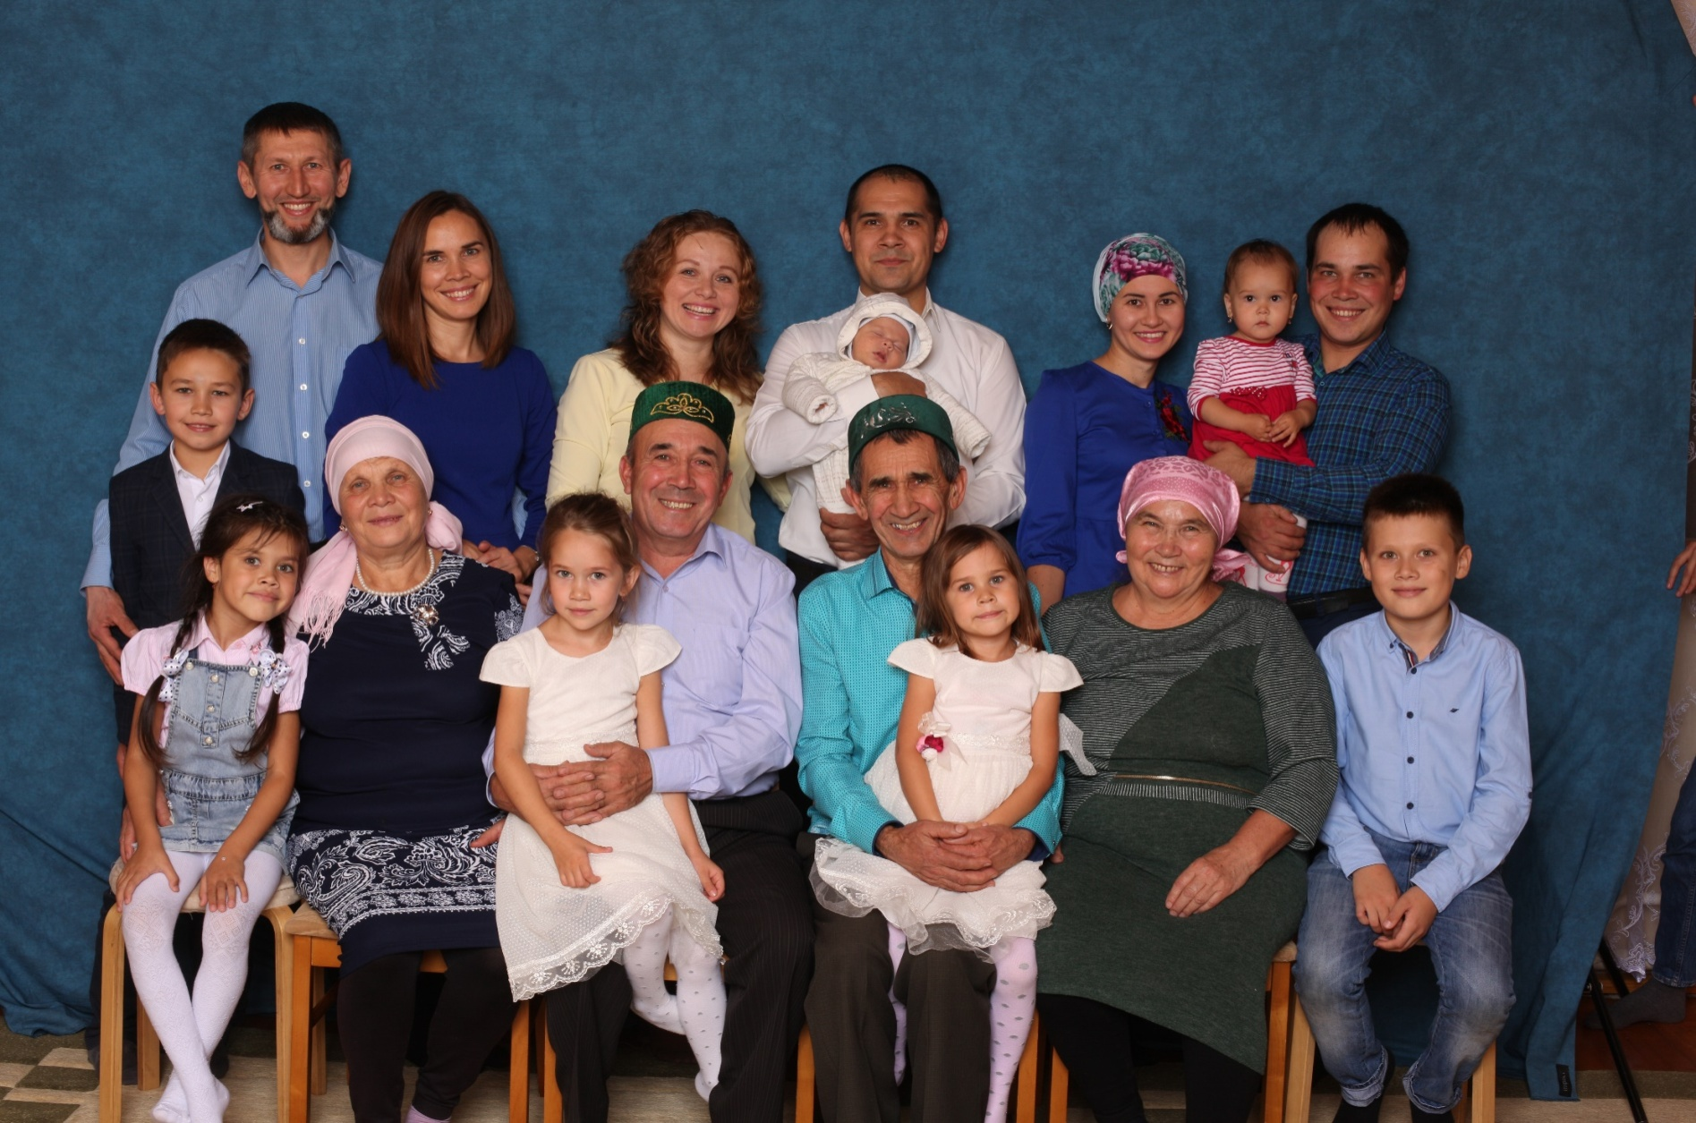
Общий стаж в энергетике династии Зиннатовых составляет более 130 лет.

